Slide 1


Первый визит в семью.
Как объяснить родителям, для чего нужна паллиативная помощь
31 марта 18:00

Slide 2
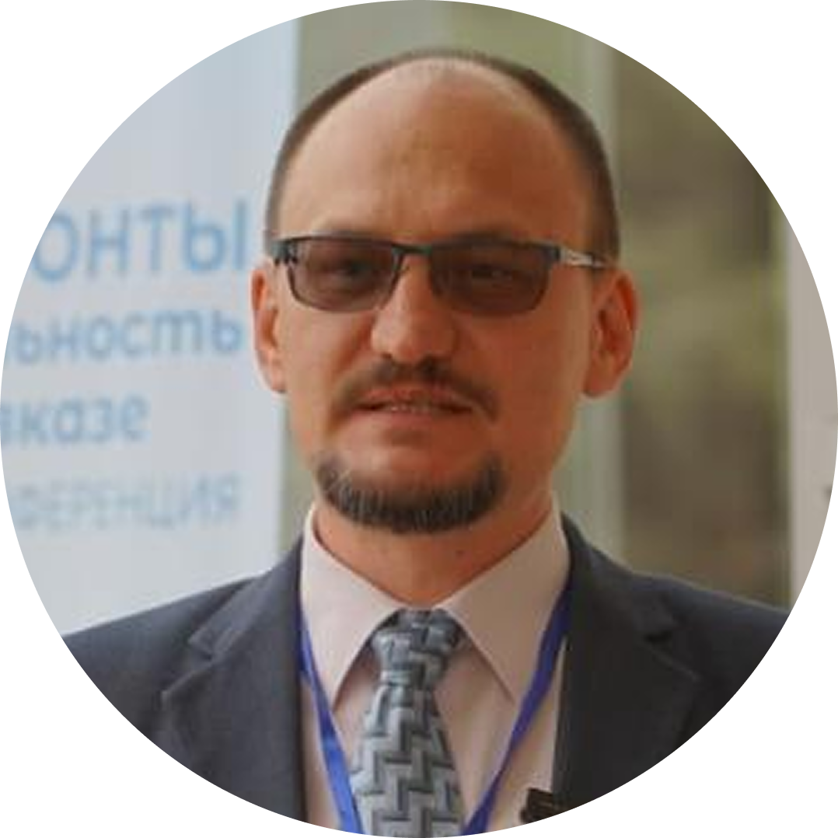
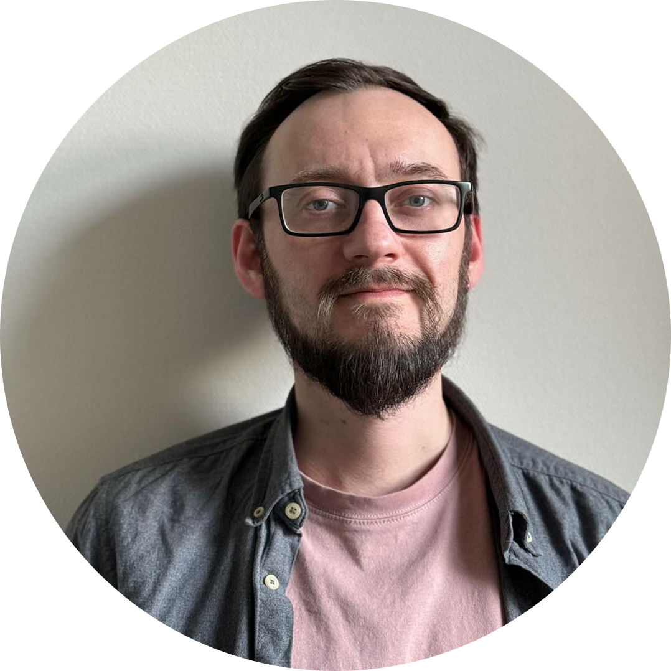
Ведущие вебинара
Павел Сергеевич Бурыкин
Андрей Викторович Давыдов
Руководитель службы сопровождения случая (дети) благотворительного фонда помощи хосписам «Вера», врач-педиатр отделения выездной паллиативной помощи детям №9 ГБУЗ «Центр паллиативной помощи ДЗМ»
pavel.burikin@fondvera.ru
Ведущий специалист по психологической работе благотворительного фонда помощи хосписам «Вера»
andrey.davydov@fondvera.ru

Slide 3
О чем вебинар?
Анонс курса.
Трудности первого визита
со стороны семьи,
со стороны специалиста.
Задачи первого визита.
Что стоит делать на первом визите, а чего делать не нужно.

Slide 4
Тягостные симптомы у детей,
нуждающихся в паллиативной помощи
Боль
Дисфагия
Дыхательная недостаточность
Пролежни
Икота
Чувство голода
Зуд из-за
дерматологических проблем
Скопление мокроты и трудности с откашливанием
Нарушение сна
Диарея
Судороги
Дискомфорт, связанный
с запорами
Отсутствие сил
(ограничение активности)
Тошнота/рвота
Обильное слюнотечение
Затекание конечностей
из-за неудобного положения
Дистония
Психомоторное
возбуждение
Головокружение
Стоматит
Тревога, подавленное состояние
Одышка
Задержка мочи
Кашель
Кровотечение

Slide 5
С какими трудностями может сталкиваться семья
Родители не понимают, что такое паллиативная помощь, как и чем им могут помочь;
Воспринимают врача, как человека, который нарушает границы, приносит тревожные новости;
Боятся потерять куративное лечение;
Воспринимают паллиативную помощь, как предвестника смерти;
Не принимают диагноз ребенка;
Имеют завышенные ожидания. Воспринимают нового специалиста, как «новую надежду».

Slide 6
С какими трудностями может сталкиваться специалист
Воспринимают свою роль только как человека, который обеспечивает средствами ухода, выписывает подгузники, пеленки и т.д.;
Боятся столкнуться с тяжелыми темами, ощутить бессилие, сильные эмоции;
Не умеют выстраивать границы с родителями. Опасаются частых звонков или сообщений от родителей.

Slide 7
Задачи первого визита
Показать полезность
Наладить доверительные отношения с семьей
Обозначить границы

Slide 8
Найдите минимум четыре симптома, которые есть у ребенка, обсудите их и предложите способы облегчения
Боль
Дисфагия
Дыхательная недостаточность
Пролежни
Икота
Чувство голода
Зуд из-за
дерматологических проблем
Скопление мокроты и трудности с откашливанием
Нарушение сна
Диарея
Судороги
Дискомфорт, связанный
с запорами
Отсутствие сил
(ограничение активности)
Тошнота/рвота
Обильное слюнотечение
Затекание конечностей
из-за неудобного положения
Дистония
Психомоторное
возбуждение
Головокружение
Стоматит
Тревога, подавленное состояние
Одышка
Задержка мочи
Кашель
Кровотечение

Slide 9
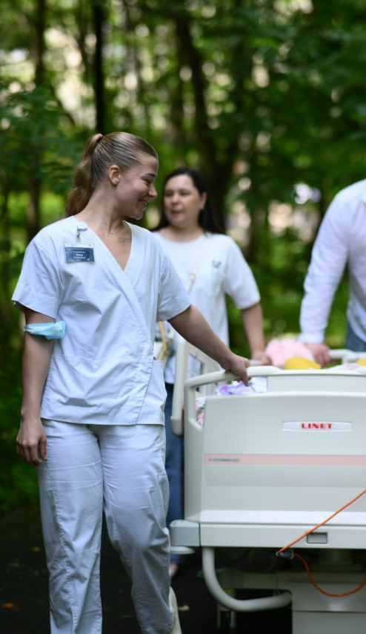
Как общаться?
Проявляйте искренний интерес;
Уделите внимание пониманию коммуникации;
Задавайте вопросы и давайте пространство для ответа. Больше слушайте, чем говорите;
Спрашивайте, готов ли человек говорить на тему, и периодически уточняйте, готов ли он продолжать. Пациент или его семья имеют право знать или не знать — и ровно в том объеме, в каком хотят.
Не используйте профессиональный сленг. Его могут не понять, но постесняются уточнить.
Если это необходимо — не бойтесь извиниться.

Slide 10
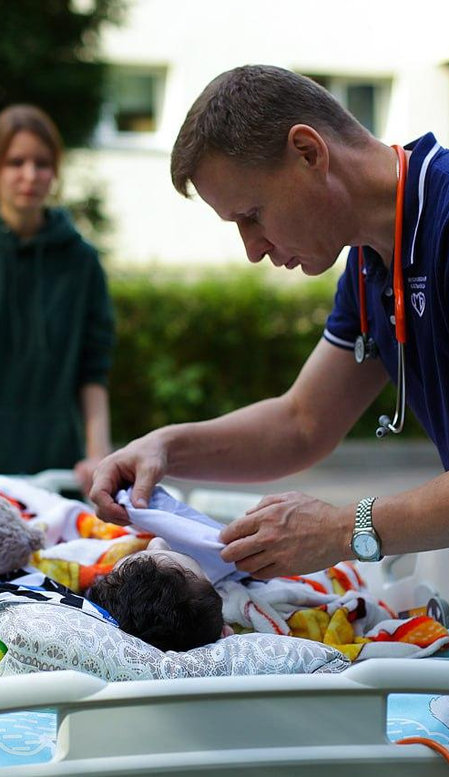
Обозначьте границы
Расскажите, когда родители могут вам звонить/писать. В какое время вы будете им отвечать, а в какое нет;
Объясните, что вы можете как врач и чего не можете;
Если вопрос вне вашей компетенций, не бойтесь сказать, что вам нужно проконсультироваться с коллегой.

Slide 11
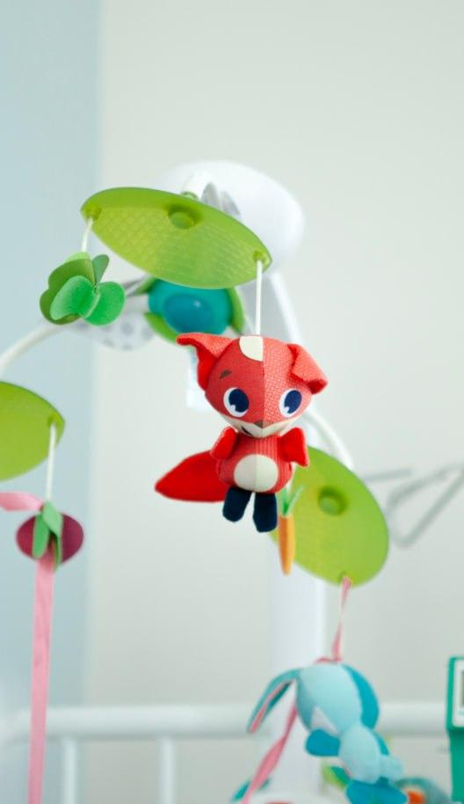
Эмоциональная «техника безопасности» врача
Если вы столкнулись с агрессией или обвинениями, помните — это не про вас как личность или специалиста. Это про беспомощность родителей. Не стоит бояться их сильных эмоций.
Примите как данность, что дети будут умирать, ведь вы работаете в паллиативной помощи, а не в реабилитационном центре. Это поможет вынести собственную беспомощность.
Хотя вы не в силах отменить болезнь и смерть, вы можете улучшить качество жизни ребенка и его семьи здесь и сейчас.

Slide 12
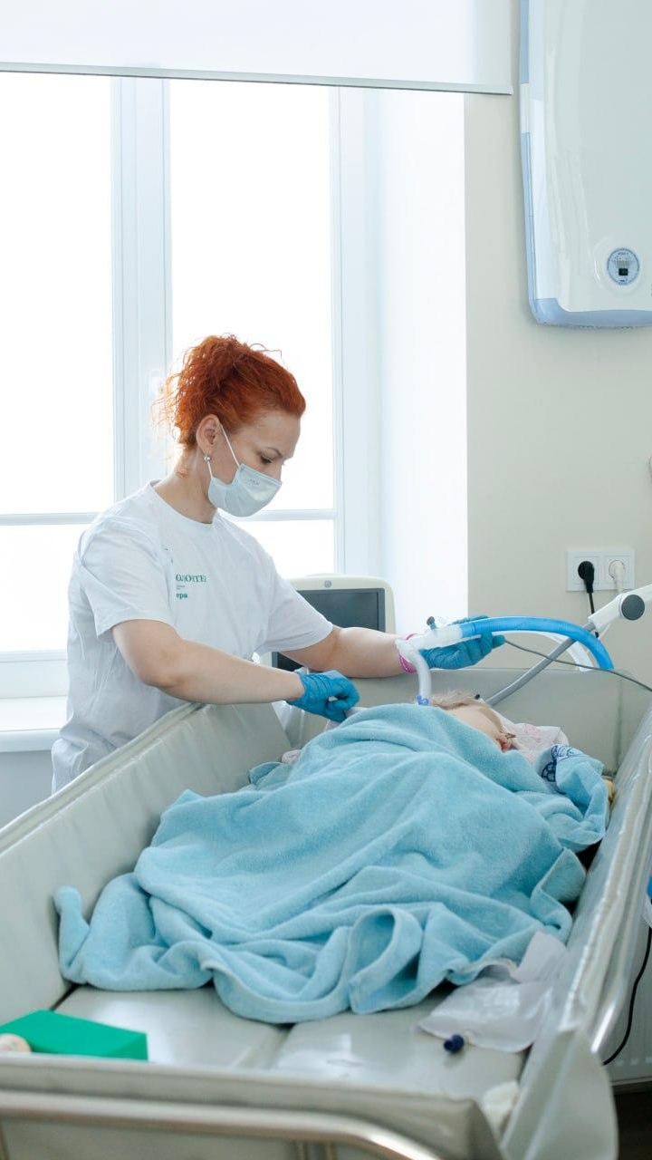
Что нужно сделать в начале визита
Входя в дом снимите обувь или наденьте бахилы;
Помойте руки;
Представьтесь и поздоровайтесь со всеми, включая ребенка, даже если он не может ответить;
Спросите, где можно присесть;
Не начинайте разговор с тяжелых тем (потенциальное ухудшение состояния, умирание).

Slide 13
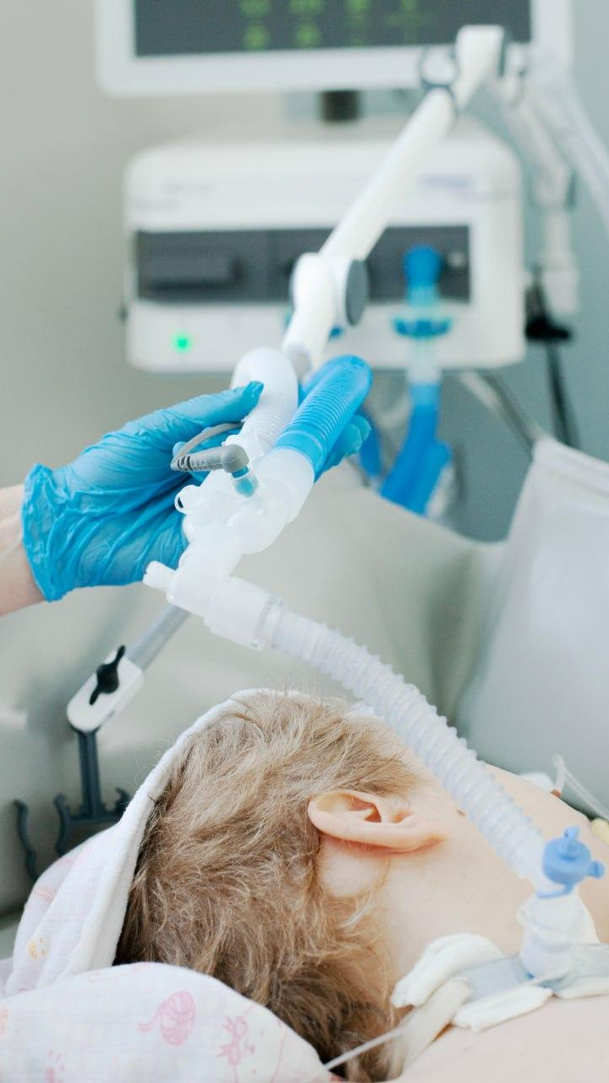
Чего делать нельзя
НЕ использйте стигматизирующие или непонятные формулировки («паллиативный статус», «вегетативное состояние»);
НЕ заполняйте медицинскую документацию во время разговора с родителями.
НЕ обещайте то, что не входит в ваши обязанности или возможности.
НЕ пытайтесь переубедить, если семья настроена агрессивно или имеет странные теории.

Slide 14
Обсуждение

Slide 15

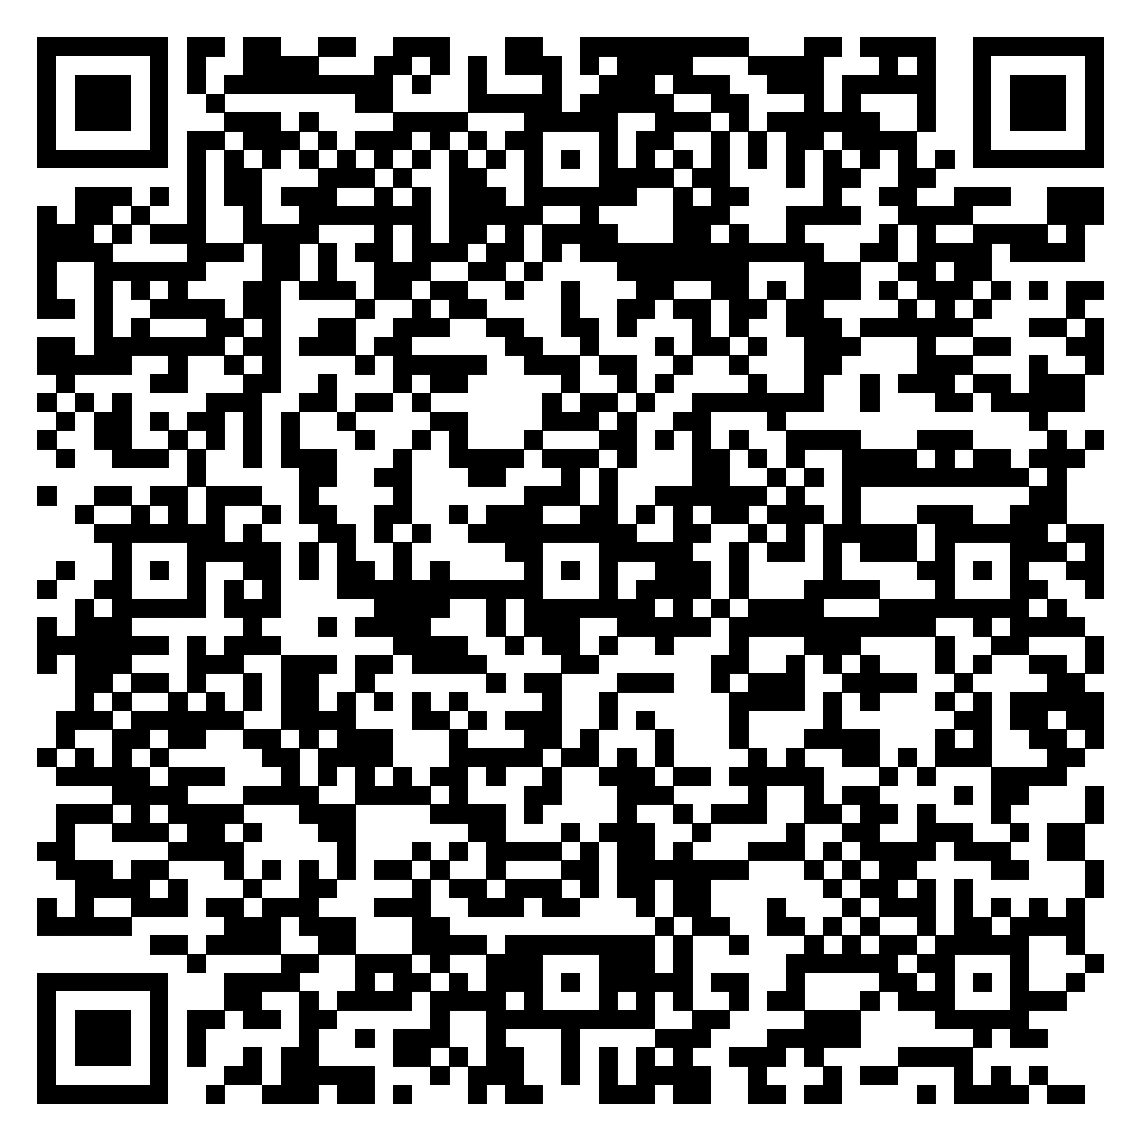
Спасибо за внимание!
Оставить заявку на бесплатный курс «Паллиативная помощь детям с неонкологическими заболеваниями»

